Slide 1
Математический диктант
Работа учениц 7А класса: Масловой Анастасии и Василенко Валерии
Учитель: Цыбикова Т.Р.

Slide 2
Соотношения между сторонами и углами треугольника: Сумма углов треугольника
Существует ли треугольник с углами 103°, 107°, 40°
Найдите третий угол треугольника, если два его угла равны 27°, 70°.
Существует ли треугольник, у которого два тупых угла?
Один из углов равнобедренного треугольника равен 140°. Найдите остальные углы
В треугольнике АВС угол А = 40°, угол В = 50°. Какой это треугольник : остроугольный , тупоугольный, прямоугольный?

Slide 3
Соотношения между сторонами и углами треугольника: Сумма углов треугольника
Существует ли треугольник с углами 103°, 107°, 40° ОТВЕТЫ:
Да
Нет
Невозможно ответить

Slide 4
Соотношения между сторонами и углами треугольника: Сумма углов треугольника
Найдите третий угол треугольника, если два его угла равны 27°, 70°. Выберите правильный ответ:
83°
150°
Невозможно ответить, не хватает данных

Slide 5
Соотношения между сторонами и углами треугольника: Сумма углов треугольника
Существует ли треугольник, у которого два тупых угла? ОТВЕТЫ:
Да
Нет
Иногда

Slide 6
Соотношения между сторонами и углами треугольника: Сумма углов треугольника
Один из углов равнобедренного треугольника равен 140°. Найдите остальные углы
150°
20° и 20°
Невозможно определить

Slide 7
Соотношения между сторонами и углами треугольника: Сумма углов треугольника
В треугольнике АВС угол А = 40°, угол В = 50°. Какой это треугольник : остроугольный, тупоугольный, прямоугольный?
Выберите правильный ответ:
Остроугольный
Тупоугольный
Прямоугольный

Slide 8
Правильно, молодец!
1
2
3
4
5
(На 1 вопрос)
На 2 вопрос
(На 3 вопрос)
(На 4 вопрос)
(На 5 вопрос)

Slide 9
Неправильно, подумай и попробуй ответить ещё раз!
1
2
3
4
5
(На 1 вопрос)
На 2 вопрос
(На 3 вопрос)
(На 4 вопрос)
(На 5 вопрос)

Slide 10
ЗАПОМНИ
Сумма углов треугольника равна 180°.

Slide 11
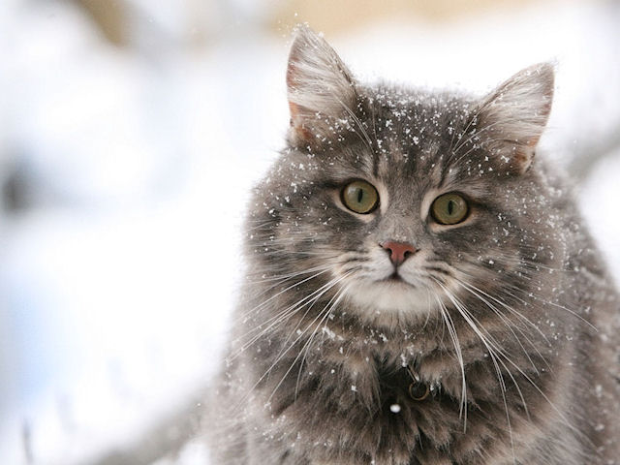
Спасибо за внимание <3

